Slide 1
NHIỆT LIỆT CHÀO ĐÓN
CẢ LỚP ĐẾN VỚI BÀI HỌC MỚI!
Giáo dục kinh tế và pháp luật 10

Slide 2


KHỞI ĐỘNG
Em hãy quan sát hình ảnh dưới đây và trả lời câu hỏi:
Em là thành viên của tổ chức nào trong 4 tổ chức nêu trên? Hãy cho biết những hoạt động của một trong các tổ chức trên.

Slide 3
CHỦ ĐỀ 7: HỆ THỐNG CHÍNH TRỊ NƯỚC CỘNG HÒA XÃ HỘI CHỦ NGHĨA VIỆT NAM

Slide 4


BÀI 12: ĐẶC ĐIỂM, CẤU TRÚC VÀ
NGUYÊN TẮC HOẠT ĐỘNG CỦA HỆ THỐNG CHÍNH TRỊ NƯỚC CỘNG HÒA XÃ HỘI
CHỦ NGHĨA VIỆT NAM

Slide 5
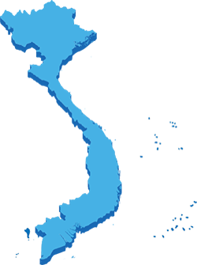
NỘI DUNG BÀI HỌC
1. Cấu trúc hệ thống chính trị nước CHXH chủ nghĩa Việt Nam
3. Ngyên tắc hoạt động của hệ thống chính trị
2. Đặc điểm hệ thống chính trị nước CHXH chủ nghĩa Việt Nam
4. Trách nhiệm của công dân trong xây dựng và bảo vệ hệ thống chính trị

Slide 6
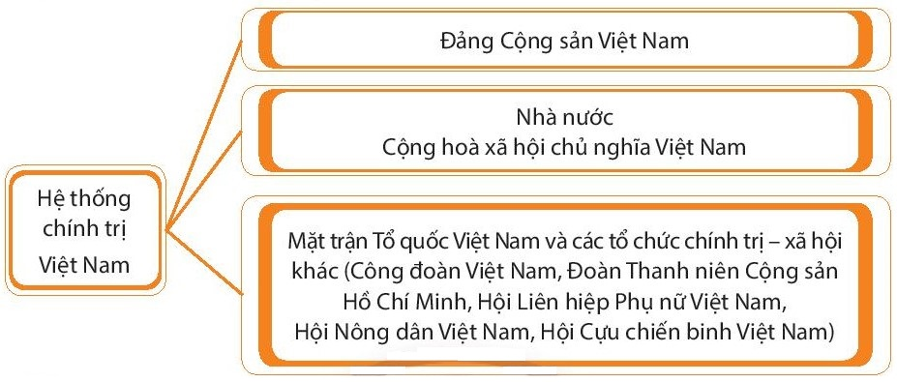
1. Cấu trúc hệ thống chính trị nước Cộng hòa xã hội chủ nghĩa Việt Nam
Em hãy quan sát sơ đồ ở hình bên

Slide 7

1. Cấu trúc hệ thống chính trị nước Cộng hòa xã hội chủ nghĩa Việt Nam
Dựa vào sơ đồ vừa quan sát, em hãy suy nghĩ và trả lời câu hỏi:
Hệ thống chính trị nước Cộng hoà xã hội chủ nghĩa Việt Nam bao gồm những cơ quan nào?
Em có những hiểu biết gì về vị trí của các cơ quan trong hệ thống chính trị nước Cộng hoà xã hội chủ nghĩa Việt Nam?

Slide 8
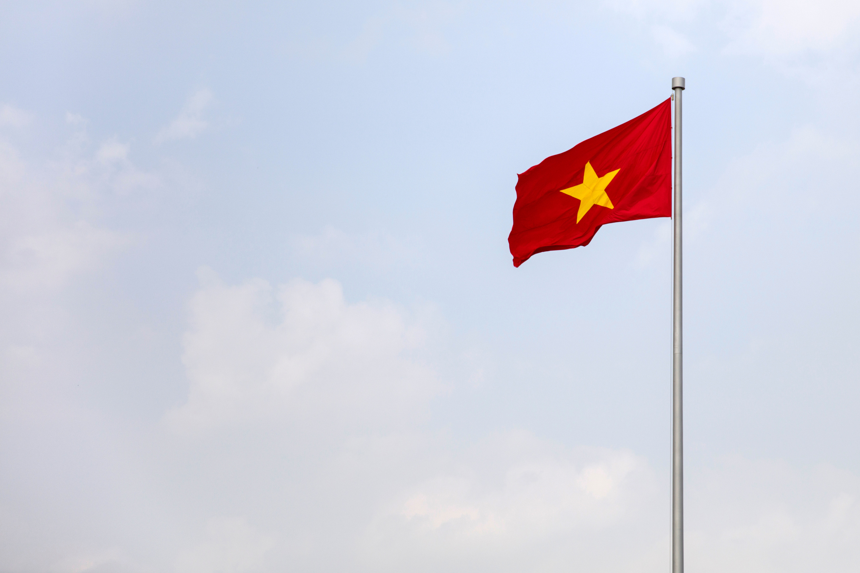
Ghi nhớ
Hệ thống chính trị là một chỉnh thể thống nhất trong đó bao gồm các tổ chức, các thiết chế hợp pháp có quan hệ về mục đích và chức năng thực hiện hoặc tham gia thực hiện quyền lực chính trị, quyền lực nhà nước.

Slide 9
Hệ thống chính trị nước Cộng hoà xã hội chủ nghĩa Việt Nam gồm:
Nhà nước Cộng hoà xã hội chủ nghĩa Việt Nam
Mặt trận Tổ quốc Việt Nam và các tổ chức thành viên
Đảng Cộng sản Việt Nam

Slide 10
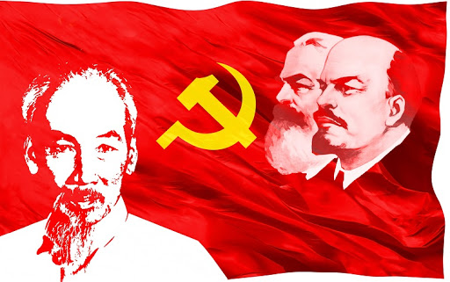

Đảng Cộng sản Việt Nam là đảng cầm quyền và là chính đảng duy nhất được phép hoạt động tại Việt Nam theo Hiến pháp.

Slide 11
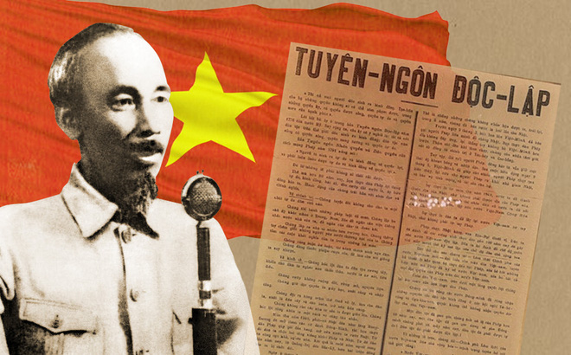
Ngày 2-9-1945, Chủ tịch Hồ Chí Minh thay mặt Chính phủ lâm thời đọc bản Tuyên ngôn độc lập, khai sinh nước Việt Nam Dân chủ Cộng hoà.

Slide 12
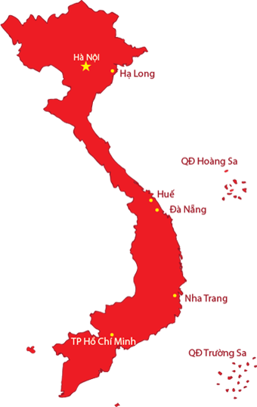
2. Đặc điểm hệ thống chính trị nước Cộng hòa xã hội chủ nghĩa Việt Nam
Làm việc cá nhân, đọc thông tin, trường hợp trong mục 2 SGK trang 72, 73 để trả lời các câu hỏi:
Tính nhất nguyên chính trị, thống nhất, nhân dân được thể hiện như thế nào trong hệ thống chính trị Việt Nam?
Em đồng ý với ý kiến C hay D? Vì sao?

Slide 13

Đảng Cộng sản Việt Nam là một bộ phận của hệ thống chính trị, đồng thời là tổ chức giữ vai trò lãnh đạo của cả hệ thống chính trị Việt Nam.
Ghi nhớ
Thống nhất về tổ chức lãnh đạo, mục tiêu chính trị, nguyên tắc tổ chức và hoạt động.
Đặc điểm
Hệ thống chính trị tại Việt Nam gắn bó mật thiết với nhân dân, phục vụ lợi ích của nhân dân và chịu sự kiểm tra, giám sát của nhân dân.

Slide 14

3. Nguyên tắc hoạt động của hệ thống chính trị
Chia lớp thành 4 nhóm, thảo luận và thực hiện nhiệm vụ sau:
Nhóm 1: Tìm hiểu nguyên tắc nhà nước thuộc về nhân dân
Thế nào là nguyên tắc quyền lực thuộc về nhân dân?
Theo em, nhân dân thực hiện quyền lực của mình bằng cách thức nào và phải thông qua cơ quan, cá nhân nào?

Slide 15
Nguyên tắc đảm bảo sự lãnh đạo của Đảng Cộng sản Việt Nam đối với Nhà nước và xã hội được quy định như thế nào?
Nhóm 2: Tìm hiểu nguyên tắc đảm bảo sự lãnh đạo của Đảng Cộng sản Việt Nam đối với Nhà nước và xã hội
Từ tình huống về xã A, em hãy cho biết vai trò của Đảng Cộng sản Việt Nam đối với Nhà nước và xã hội hiện nay?

Slide 16


Nhóm 3: Tìm hiểu nguyên tắc tập trung dân chủ
Nhóm 4: Tìm hiểu nguyên tắc pháp chế xã hội chủ nghĩa
Nguyên tắc tập trung dân chủ là gì?
Theo em, nguyên tắc tập trung dân chủ được biểu hiện như thế nào?
Nguyên tắc pháp chế xã hội chủ nghĩa trong tổ chức và hoạt động của hệ thống chính trị Việt Nam được biểu hiện như thế nào?

Slide 17

Ghi nhớ
Nguyên tắc quyền lực nhà nước thuộc về Nhân dân
Nguyên tắc pháp chế xã hội chủ nghĩa.
Hoạt động của hệ thống chính trị nước Cộng hoà xã hội chủ nghĩa Việt Nam dựa trên các nguyên tắc:
Nguyên tắc tập trung dân chủ, tập thể
lãnh đạo, cá nhân phụ trách
Nguyên tắc uỷ quyền có điều kiện và có thời hạn
Nguyên tắc pháp quyền

Slide 18

4. Trách nhiệm của công dân trong xây dựng và bảo vệ hệ thống chính trị
Thảo luận nhóm đôi, đọc tình huống trong mục 4 SGK trang 75 và trả lời các câu hỏi:
Em ủng hộ ý kiến của A hay C? Vì sao?
Theo em, học sinh có trách nhiệm gì trong xây dựng và bảo vệ hệ thống chính trị?

Slide 19
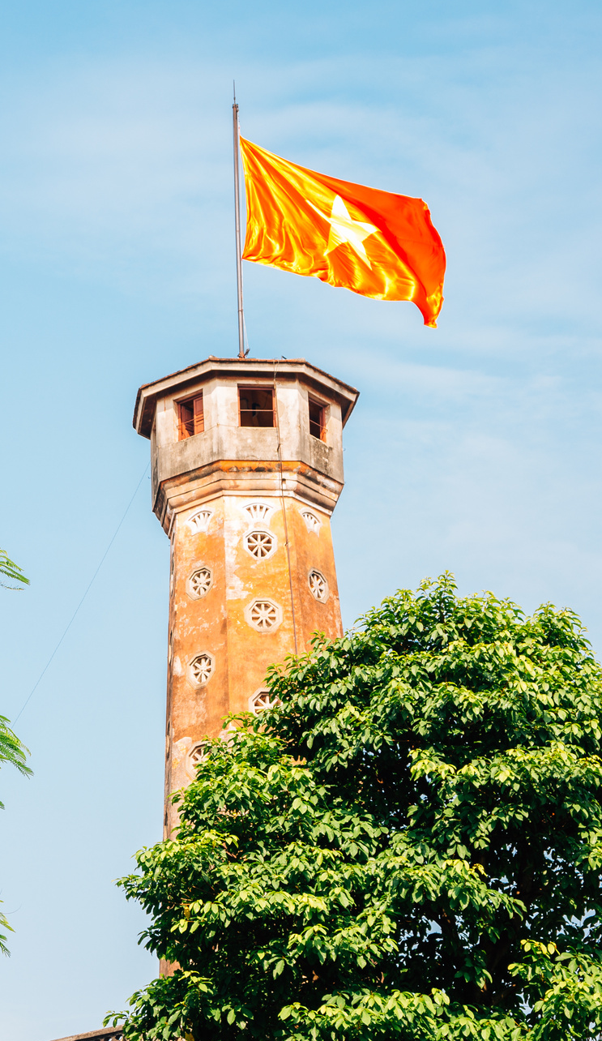
Ủng hộ ý kiến của bạn C: “Tìm hiểu về hệ thống chính trị là việc nên làm, vì qua đó, mình có thể đóng góp cho việc xây dựng đất nước bằng những việc làm phù hợp với pháp luật”.
Thể hiện trách nhiệm của học sinh trong việc xây dựng và bảo vệ hệ thống chính trị.

Slide 20


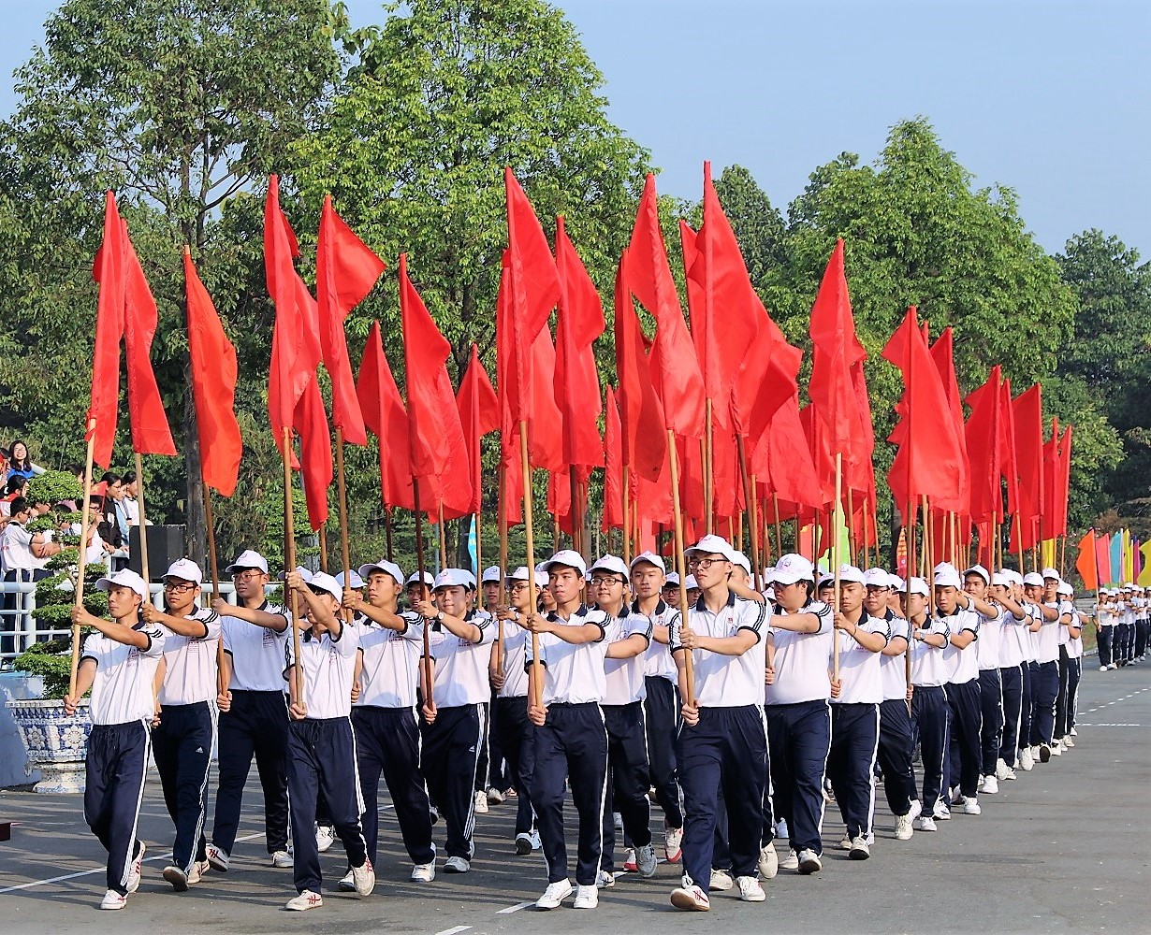
Kết luận
Xây dựng ý thức tự giác, tích cực thực hiện nghĩa vụ công dân trong bảo vệ, xây dựng và hoàn thiện hệ thống chính trị ở Việt Nam bằng những hành vi cụ thể, phù hợp với quy định của pháp luật.

Slide 21


LUYỆN TẬP
Bài 1: Thảo luận cùng các bạn và cho biết ý kiến của em về các phát biểu sau:
a. Đảng Cộng sản Việt Nam là một cơ quan trong bộ máy nhà nước.
b. Quyền lực của Nhà nước Cộng hoà xã hội chủ nghĩa Việt Nam thuộc về Nhân dân.
c. Trong hệ thống chính trị Việt Nam, Nhà nước giữ vai trò quản lí xã hội.

Slide 22
LUYỆN TẬP
Bài 1: Thảo luận cùng các bạn và cho biết ý kiến của em về các phát biểu sau:
d. Các bộ phận cấu thành của hệ thống chính trị Việt Nam đều hoạt động trong khuôn khổ pháp luật.
đ. Mặt trận Tổ quốc Việt Nam là tổ chức giữ vai trò trung tâm trong hệ thống chính trị.

Slide 23
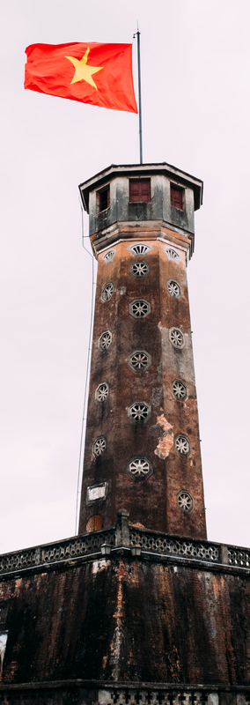
Bài 2: Em hãy vẽ sơ đồ hệ thống chính trị nước ta từ những tổ chức được gợi ý sau:
Đảng Cộng sản Việt Nam;
Nhà nước Cộng hòa xã hội chủ nghĩa Việt Nam;
Hội liên hiệp Phụ nữ;
Công đoàn Việt Nam;
Hội Nông dân Việt Nam;
Đoàn Thanh niên Cộng sản Hồ Chí Minh;
Hội Cựu chiến binh VN;
Chính phủ;
Quốc hội;
Tòa án nhân dân;
Mặt trận Tổ quốc.

Slide 24
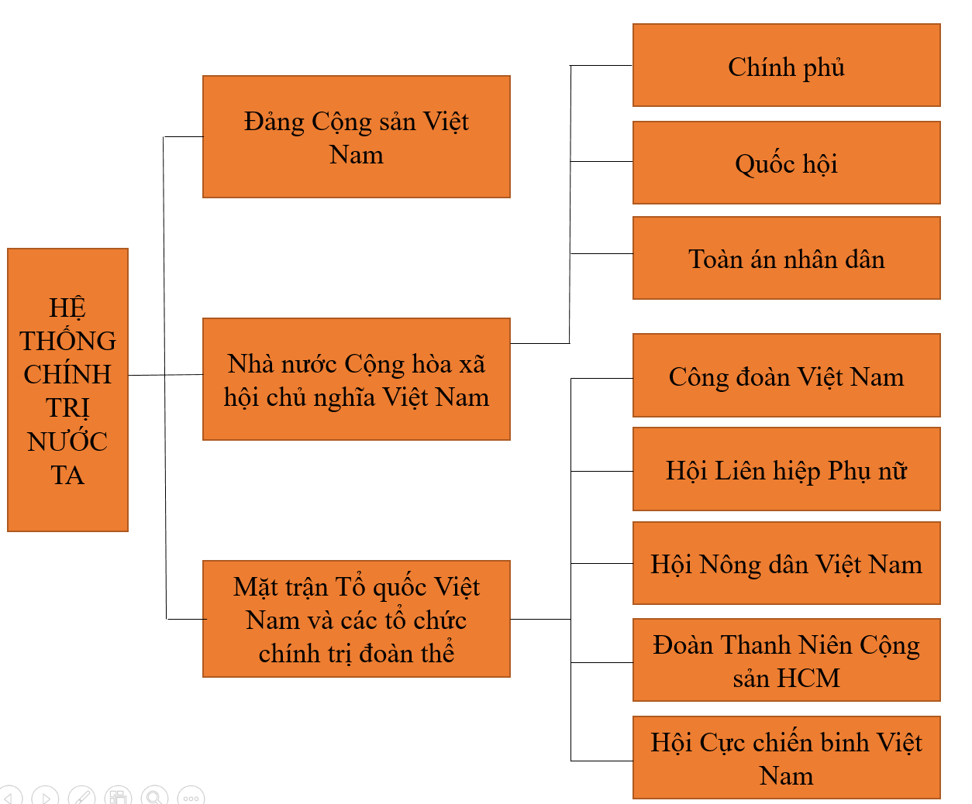

Tham khảo

Slide 25

Bài 3: Em hãy đọc các tình huống sau và trả lời câu hỏi:
Tình huống 1: Anh A và anh B là bạn bè. Qua mạng xã hội, anh A đã gửi cho anh B những thông tin không chính xác về một số cơ quan, tổ chức trong hệ thống chính trị.
Nếu là anh B, em sẽ có ý kiến gì với bạn?

Slide 26

Nếu là B, em sẽ: nhắc nhở A không nên gửi những thông tin không chính xác về các cơ quan, tổ chức trong hệ thống chính trị, đây là những hành vi trái pháp luật và có thể bị xử lí.

Slide 27
Tình huống 2: Đoàn Trường Trung học phổ thông A phát động cuộc thi tìm hiểu về Đảng Cộng sản Việt Nam nhân kỉ niệm 90 năm thành lập. Bí thư Đoàn trường đã phổ biến thể lệ cuộc thi cho học sinh. T, học sinh lớp 10A1, chia sẻ: “Theo tớ, bạn nào có mục đích đứng trong hàng ngũ thì nên tham gia. Còn tớ không tham gia”. H không đồng ý và đưa ra ý kiến: “Đã là đoàn viên thì ai cũng phải tham gia”. Cả hai tranh luận khá lâu mà chưa thống nhất ý kiến.
Nếu là Bí thư chi đoàn lớp 10A1 thì em sẽ làm gì?

Slide 28

Nếu là Bí thư, em sẽ:
Tuyên truyền để cả lớp cùng nhau hưởng ứng tham gia cuộc thi.
Giải thích với các bạn rằng: đã là đoàn viên thì chúng mình có nghĩa vụ tìm hiểu về Đảng Cộng sản Việt Nam, thông qua cuộc thi chúng mình có thể hiểu biết thêm được nhiều điều bổ ích.

Slide 29
VẬN DỤNG
Bài 1: Viết 1 bài luận (khoảng 300 từ) nhận xét về hoạt động của tổ chức chính trị - xã hội mà em là thành viên.
Bài 2: Viết một bài tuyên truyền về vai trò của Đoàn Thanh niên Cộng sản Hồ Chí Minh và đề xuất một số giải pháp nâng cao hoạt động của Đoàn Thanh niên Cộng sản Hồ Chí Minh địa phương em.

Slide 30

HƯỚNG DẪN VỀ NHÀ
Ôn tập kiến thức Bài 12
Xem và chuẩn bị trước Bài 13
Hoàn thành bài tập phần Vận dụng

Slide 31
CẢM ƠN CÁC EM ĐÃ CHÚ Ý
LẮNG NGHE BÀI GIẢNG!

